Slide 1
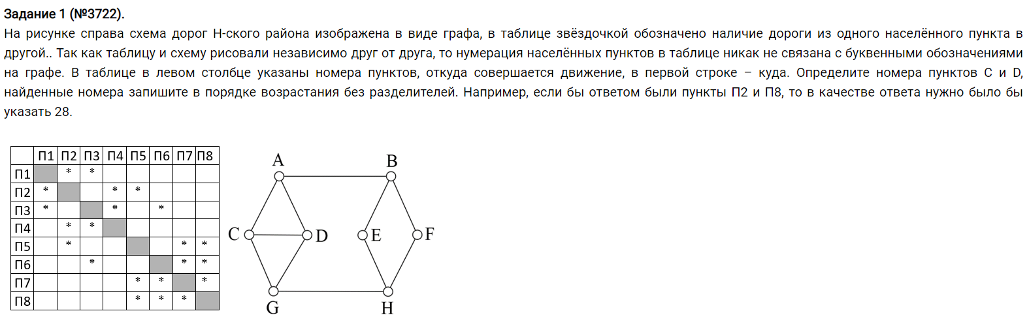
3
3
3
3
2
2
3
3
П5 (3)
П2 (3)
П7 (3)
П8 (3)
П1 (2)
П4 (2)
П6 (3)
П3 (3)

